Slide 1
ОПТИМИЗАЦИЯ ПЕРЕДАЧИ ДАННЫХ МЕЖДУ БРОКЕРОМ СООБЩЕНИЙ
И КОНЕЧНЫМИ ПОТРЕБИТЕЛЯМИ
XIII МЕЖДУНАРОДНАЯ МОЛОДЕЖНАЯ НАУЧНО-ПРАКТИЧЕСКАЯ КОНФЕРЕНЦИЯ С ЭЛЕМЕНТАМИ НАУЧНОЙ ШКОЛЫ "ПРИКЛАДНАЯ МАТЕМАТИКА И ФУНДАМЕНТАЛЬНАЯ ИНФОРМАТИКА"
Подготовил: Студент Ковалевский Р.Д.

Slide 2
Цель исследования
Исследование заключается в рассмотрении методов оптимизации передачи данных в брокерах

Slide 3
Методы повышения производительности
Кластеризация
Оптимизация сетевых соединений
Использование аппаратного ускорения
Оптимизация обработки сообщений
Использование алгоритмов сжатия данных

Slide 4
Методы сжатия
Алгоритм Хаффмана
Арифметическое кодирование

Slide 5
Алгоритм Хаффмана
Действия данного метода основаны на том, что каждому символу во входном битовом потоке ставится в соответствие его код – цепочка битов. Сжатия осуществляется за счет сопоставления часто встречающихся символов с короткими кодами, а частым символам соответствует более длинная цепочка битов.

Slide 6
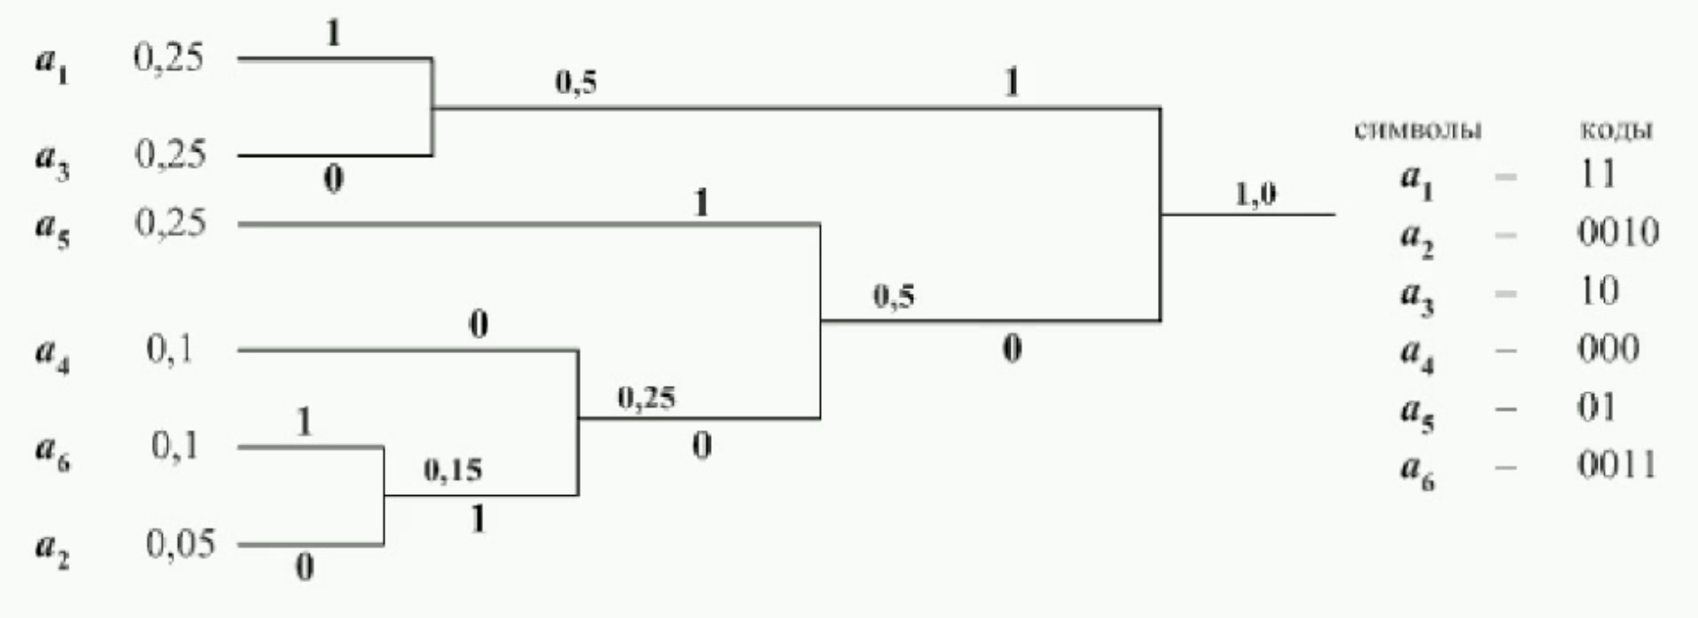
Алгоритм Хаффмана

Slide 7
Арифметическое Кодирование
Арифметическое кодирование – это один из методов без потерь сжатия данных, в котором каждый символ входной строки заменяется на дробное число, находящееся в интервале от 0 до 1. Затем все дробные числа объединяются в одно, которое и представляет сжатую строку. Полученная в результате выполнения итераций алгоритма точка – это и есть закодированное сообщение.

Slide 8
Арифметическое Кодирование

Slide 9
Общая схема применения алгоритмов
На стороне отправителя:
Создание сообщения в продюсирующем микросервисе
Привести текущий формат сообщения к строковому типу (если это необходимо)
Кодирование строкового сообщения каким-либо алгоритмом для компрессии данных
Отправка закодированного сообщения в брокер
На стороне получателя:
Привести входящий битовый поток из брокера к строковому типу (если это необходимо)
Декодировать полученное сообщения, согласно специфике применяемого алгоритма
Привести строковое сообщение в необходимый для обработки формат (если это необходимо)

Slide 10
Общая схема применения алгоритмов

Slide 11
Результаты исследования

Slide 12
Итоги
Алгоритм арифметического кодирования и алгоритм Хаффмана в среднем дают одинаковые результаты по скорости доставки. Без использования алгоритмов сжатия в среднем затрачивается больше времени на отправку сообщения.

Slide 13
Библиографический список
1. Сэломон Д. Сжатие данных, изображения и звука. – М.: Техносфера, 2004. – 368с.
2. Габидулин Э. М., Пилипчук Н. И., Лекции по теории информации: учебное пособие – М.: МИФИ, 2007. – 213с.
3. Лекция 1: Методы сжатия без потерь. URL: https://intuit.ru/studies/courses/1069/206/lecture/5324?page=2 (дата обращения: 18.04.2023)
4. Сжатие информации без потерь. Часть первая. URL: https://habr.com/ru/articles/142242/ (дата обращения: 18.04.2023).
5. Ватолин Д., Ратушняк А., Смирнов М., Юкин В. Методы сжатия данных. Устройство Архиваторов, сжатие изображений и видео. – М.: ДИАЛОГ-МИФИ, 2003. – 384с.

